Slide 1
İNFLAMASYONUN KİMYASAL MEDİATÖRLERİ
Dr. Duygu KANKAYA

Slide 2
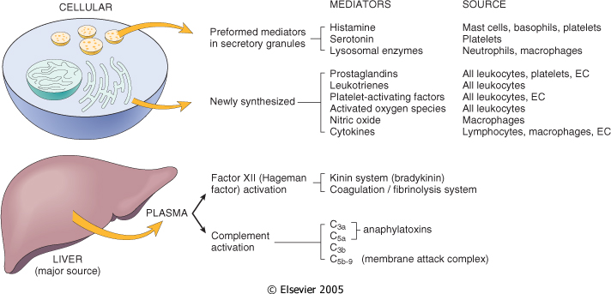
İNFLAMASYONDA ROL ALAN KİMYASAL MEDİATÖRLER
PLAZMA / HÜCRE KAYNAKLI
Robbins pathological basis of disease, 7th edit, page 63
Notes:
Temel hücre kaynakları:
Monosit / makrofaj, mast hücresi, nötrofiller, trombositler,
Ayrıca mezankimal hücreler (düz kas, fibroblast, endotel hücresi), pek çok epitel hücresi

Slide 3
Aktif mediatör üretimi,
Mikrobiyal ürünler, nekrotik hücrelerden salınan maddeler
Kinin, kompleman ve koagulasyon sistemi proteinleri ile tetiklenir.
Etkilerini nasıl gösterir?
Hedef hücre üzerindeki spesifik reseptörlere bağlanır
Direkt enzimatik aktivite (Lizozomal proteazlar)
Oksidatif hasar (Reaktif oksijen ve nitrojen araürünleri)
Notes:
Kinin, kompleman ve koagulasyon sistemi proteinleri de mikrobiyal ürünler ve nekrotik hücrelerle tetiklenir. Yani mediatörler sadece gerekli olduğu zaman tetiklenir.

Slide 4
Bir veya birden fazla hücre tipi üzerinde etki gösterebilir. Farklı etkiler oluşturur.
Hedef hücreden sekonder mediatörlerin salınımını tetikleyebilir. Bunlar etkiyi ↑ veya ↓
Mediatörlerin zararlı etki oluşturma potansiyeli vardır.
Kısa ömürlüdür.
Hızla yıkılır (araşidonik asit metabolitleri)
Enzimlerle inaktive edilir (kininaz- bradikinin)
İnhibe edilir.

Slide 5
HÜCRE KAYNAKLILAR
1-HÜCRE İÇİNDE DEPOLANMIŞ
-Histamin (Mast hücresi, bazofil, trombosit)
-Seratonin (Trombosit)
-Lizozomal enzimler (Nötrofil ve makrofajlar)
İŞLEVLER
Arterioler dilatasyon, Vasküler geçirgenlik artışı
Vazokonstriksiyon, Vasküler geçirgenlik artışı
İnflamasyonda rolü ?
Proteaz enzimleri hücre ve mikroorganizmaların parçalanması veya sindiriminde rol alır
Histamin- Temel hücre MAST HÜCRESİ

Slide 6
NÖTROFİL GRANÜL İÇERİKLERİ
Robbins pathological basis of disease, 6th edit, page 76

Slide 7
LİZOZOMAL ENZİMLER
Nötrofil lökositlerde iki tip granul vardır:
Spesifik granuller
Lizozim
Kollagenaz
Jelatinaz
Laktoferrin
Histaminaz
Alkalen fosfataz
Azurofilik granuller
Myeloperoksidaz
Asit proteazlar
Nötral proteazlar
Lizozim
Defansinler
Elastaz
Etkileri:
Bakterisidal etki
Ekstrasellüler matriks yıkımı
C3 ve C5 aktivasyonu (anaflatoksinler)
Damar geçirgenliği artışı
Kemotaksi
Doku hasarının artışı

Slide 8
Monosit ve makrofajlar;
Asit hidrolazlar, kollajenaz, elastaz, fosfolipaz vs.
Kronik inflamasyonda rol oynar.
Lizozomal enzimlerin yıkıcı etkilerini inhibe eden
ANTİ- PROTEAZLAR:
α 1 antitripsin
α2 makroglobulin

Slide 9
HÜCRE KAYNAKLILAR
2-HÜCREDE YENİ SENTEZLENEN
Arakidonik asit metabolitleri
1-Prostaglandinler
2-Lökotrienler
Diğerleri
-PAF (trombosit aktive edici faktör)
-Aktif oksijen ürünleri
-Nitrik oksid
-Sitokinler
KAYNAK HÜCRELER
-Tüm lökositler, Trombosit, Endotel
-Tüm lökositler
-Tüm lökositler, Endotel
-Tüm lökositler
-Makrofaj, Endotel hücresi, bazı nöronlar
-Lenfosit, Makrofaj, Endotel

Slide 10
ARAŞİDONİK ASİT METABOLİTLERİ (= EİKOSANOİDLER)
Hücreler mikrobiyal ürünler veya inflamasyonda rol oynayan mediatörlerle uyarıldığında, membran yapısında bulunan AA’den enzimatik reaksiyonlarla PG ve LT’ler (eikosanoidler) üretilir.
Eikosanoidler hücrelerde G protein ilişkili reseptörlere bağlanarak etki gösterirler.
İnflamasyonun her aşamasında rol oynarlar.
Hızlı oluşup, kısa süreli etki gösterirler.
Spontan veya enzimatik yıkıma uğrarlar.

Slide 11
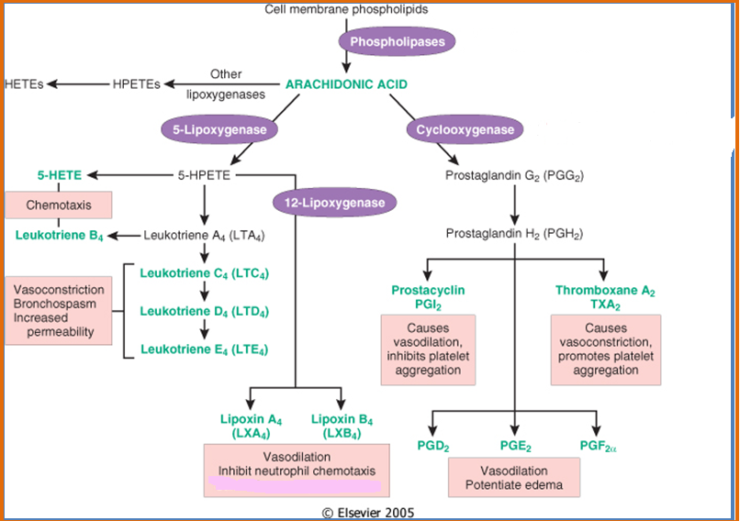
ARAŞİDONİK ASİT METABOLİTLERİ (= EİKOSANOİDLER)
Mikrobiyal ürünler, mekanik, kimyasal, fiziksel etkenler,
C5a gibi mediatörler ile aktivasyon
COX 1, COX2 enzimleri ile aktive olur.
Robbins pathological basis of disease, 7th edit, page 69
Notes:
Araşidonik asit, hücre membran fosfolipidleri arasında yer alan bir yağ asiti. Mekanik, fiziksel veya kimyasal uyarı ile veya C5a gibi diğer mediatörlerim etkisiyle fosfolipaz aktive olur ve hücre membranında AA salınımı olur. AA türevi mediatörlerin oluşumu iki farklı enzimatik yolla olur. Siklooksijenaz (PG’ler oluşur) ve lipooksijenaz (lökotrien ve lipoksinler oluşur). Eicosanoidler denilen bu lipid mediatörler intrasellüler ve ekstrasellüler sinyal yolaklarını aktive eder ve inflamasyon ve hemostaz gibi biyolojik olaylarda rol oynar.

Slide 12
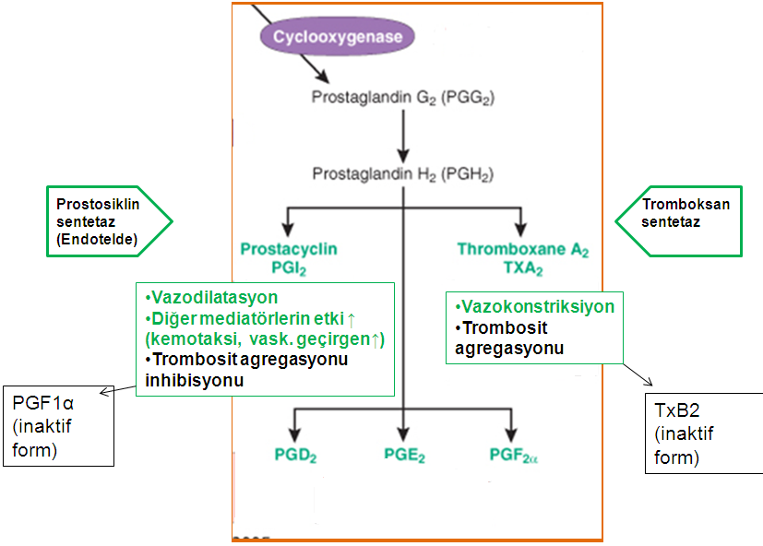
(Trombosit)
Vazodilatasyon
Ödem
PGE₂, ayrıca deriyi ağrıya karşı aşırı duyarlı hale getirir- hiperaljezi
Ateş oluşumuna katkısı vardır.
Robbins pathological basis of disease, 7th edit, page 69
Notes:
Prostosiklin- tromboksan dengesizliği trombus oluşumuna neden olur.
Prostoglandinler, inflamasyondaki ağrı ve ateş oluşumunda rol oynar.

Slide 13
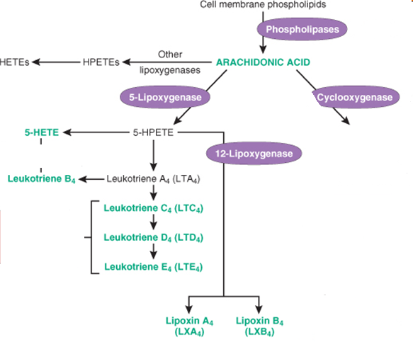
Kemotaksi
Vazokonstrüksiyon
Bronkokonstriksiyon
Vaskuler geçirgenlik artışı
TROMBOSİT
Vazodilatasyon
Lökosit kemotaksisi inhibisyonu
(İnflamasyonu inhibe eder.)
Robbins pathological basis of disease, 6th edit, page 69

Slide 14
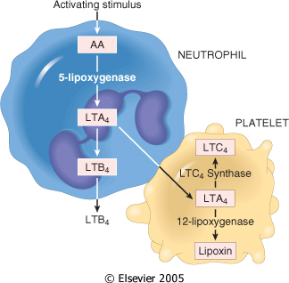
Lökotrien Sentezi
LT C4 ve Lipoksinlerin üretimi için iki hücre populasyonu gerekir.
Nötrofillerde araürünler oluşur ve trombosit kaynaklı 12-lipooksijenaz ve LTC4 sentaz enzimi ile LTC4 ve Lipoksinler oluşturulur.
Robbins pathological basis of disease, 7th edit, page 70

Slide 15
Eikosanoidlerin İnflamatuar Etkileri
Etki | Metabolit
Vazokonstriksiyon | TXA₂ ,LT C₄ ,D₄ , E₄
Vazodilatasyon | PGI₂ ,PGD₂, PGE₂, PGF_{2α}
Artmış vasküler geçirgenlik | LT C₄ ,D₄ , E₄
Kemotaksis, lökosit adezyonu | LT B₄ , HETE, Lipoksinler
Yeni tanımlanmış bir AA metaboliti: RESOLVİNLER
Sitokin üretimini inhibe ederek lökosit toplanması ve aktivasyonunu inhibe ederler.

Slide 16
ANTİİNFLAMATUAR TEDAVİ:
Siklooksijenaz inhibitörleri
Aspirin, NSAİ, COX2 inhibitörleri
Lipooksijenaz inhibitörleri
Geniş spektrumlu inhibitörler (Glukokortikoidler)
Fosfolipaz A2, COX-2, sitokinleri (TNF, IL1), nitrik oksit sentazı inhibe eder.
Lipokortin 1 kodlayan genlerin ekspresyonunu ↑
(Lipokortin 1, membran fosfolipidlerinden araşidonik asit salınımını inhibe eder)

Slide 17
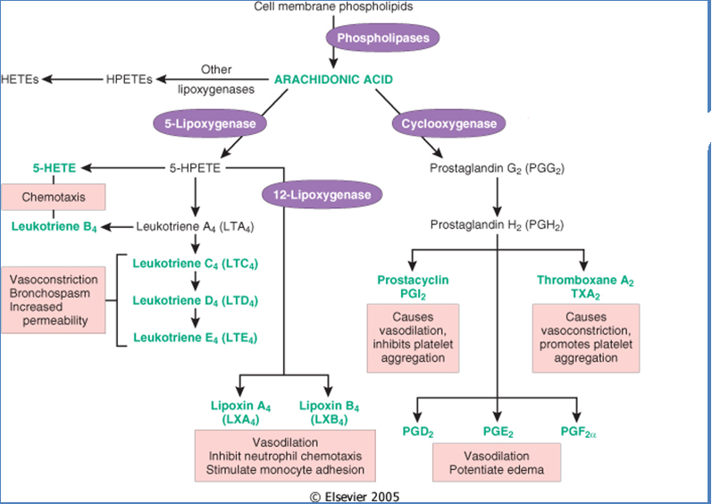
ARAŞİDONİK ASİT METABOLİTLERİ (= EİKOSANOİDLER)
STEROİDLER inhibe eder.
ASPİRİN, NSAİ, COX2 inhibitörleri ile inhibe olur.
Robbins pathological basis of disease, 7th edit, page 69
Notes:
COX2 enzimi inflamasyonla uyarılır. COX1 normal dokularda bulunur ve inflamasyon dışında da fonksiyonları (böbreklerdek sıvı- elektrolit dengesi gibi) vardır. Bu nedenle inflamasyonu inhibe etmede yan etkilerin olmaması için COX2 inhibitörleri tercih edilir.
Lökotrienler temel olarak lökositlerce sekrete edilir. Lökositler için kemotaktik ve vaskuler etkileri var. 3 lipooksijenaz var. 1. 5 lipooksijenaz nötrofillerde hakim olan. AA’i 5- hidroksieikosatetraenoik asite çevirir (nötrofiller için kemotaktik ve lökotrienler için prekürsör)

Slide 18
HÜCREDE YENİ SENTEZLENEN DİĞER KİMYASAL MEDİYATÖRLER
NO
PAF (tüm lökositler ve endotel hücresi)
Aktif oksijen ürünleri
Sitokinler
(TNF, IL1)

Slide 19
NİTRİK OKSİT (NO)
Endotel hücreleri, makrofajlar ve bazı nöronlardan salınır.
Yarı ömrü çok kısa. Sadece üretildiği alanda etkili
L-Arginin → NO
NO Sentetaz
NO Sentetaz:
eNOS (endotelde)
nNOS (nöronlarda)
iNOS (indüklenebilen): Makrofaj ve diğer hücrelerden sitokinlerle aktivasyon sonucu üretilir.

Slide 20
Vaskuler ve hücresel etkili
VASKULER;
Potent bir vazodilatatör
HÜCRESEL;
Trombosit agregasyon ve adezyonunu ↓
Lökosit adezyonunu ↓
Mast hücre uyarılmasını inhibe eder.
→ İnflamatuar yanıtı azaltan endojen bir kompensatuar mekanizma
MİKROBİSİDAL
Notes:
NO, süperoksit ile reaksiyona girer. Oldukça reaktif serbest radikal olan peroksinitritin oluşumunu sağlar.

Slide 21
Nitrik Oksid Fonksiyonları
Robbins pathological basis of disease, 7th edit, page 72

Slide 22
PAF (tüm lökositler ve endotel hücresi)
Trombosit uyarımı
Vazokonstriksiyon
Bronkokonstriksiyon
Çok düşük dozda histamin benzer etki- VD, damar geçirgenliği artışı
Lökosit aktivasyonu (adezyon, kemotaksi, degranulasyon vs)

Slide 23
AKTİF OKSİJEN ÜRÜNLERİ
Süperoksit anyon, Hidrojen peroksit, Hidroksil radikali, Hipoklorit
Fizyolojik rolü fagosite edilmiş mikropların yok edilmesi
Yüksek düzeyde olduklarında,
Endotel hasarı ve artmış vaskuler geçirgenlik
α1 AT gibi antiproteazların inaktivasyonu
Parankimal hücre hasarı
Antioksidan mekanizmalar (serum, doku sıvıları ve hücrelerde bulunan):
Seruloplazmin - Transferrin
Superoksit dismutaz - Katalaz
Glutatyon peroksidaz

Slide 24
NADPH
Fagosit oksidaz
Oksijen, süperoksit anyonuna redükte olur
NADP
NO
Süperoksit anyonu
Peroksinitrit
Hidrojen peroksit
MPO
Hipoklorit
Hidroksil radikali
Mo ve konak hücrelerin yapısındaki lipid, proteinler ve nükleik asitlere zarar veren serbest radikaller
Robbins pathological basis of disease, 7th edit

Slide 25
SİTOKİNLER (TNF, IL1)
Primer hücre aktive makrofajlar
Uyarılma,
Endotoksinler, diğer mikrobiyal ürünler, immunkompleksler, fiziksel zedelenme
ENDOTEL, LÖKOSİT, FİBROBLAST üzerinde etkili

Slide 26
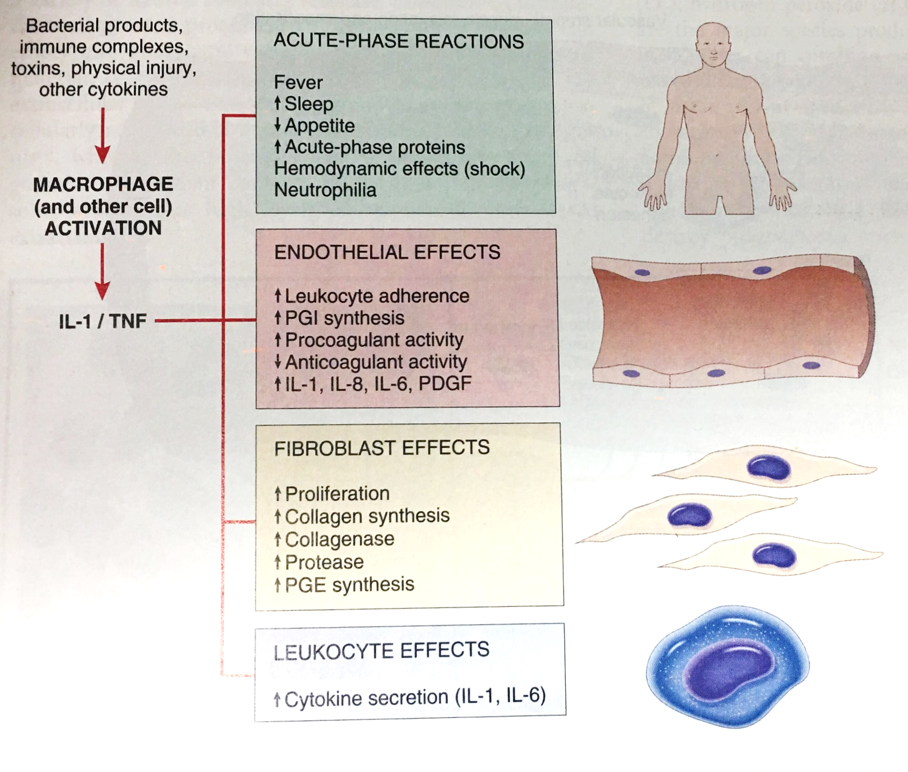
Robbins pathological basis of disease, 7th edit, page 71

Slide 27
PLAZMA KAYNAKLILAR
Karaciğerde sentezlenir. Dolaşımda inaktif formda bulunur.
Kollagen, BM yada aktive trombositlerle (endotel zedelenmesi) aktive olur.
FAKTÖR XII (HAGEMAN FAKTÖR)
FAKTÖR XIIa
KİNİN SİSTEMİ
FİBRİNOLİTİK SİSTEM
KOAGULASYON SİSTEMİ
KOMPLEMAN SİSTEMİ

Slide 28
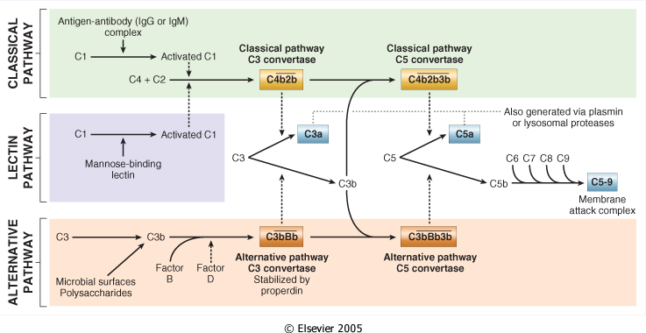
KOMPLEMAN SİSTEMİ
20 protein bileşeni ve yıkım ürünlerinden oluşur.
Plazmada inaktif haldedir. C1→ C9
Aktive olduklarında bir başka kompleman proteinini yıkan proteolitik enzim fonksiyonu görürler- Enzimatik bir kaskad oluşur
Robbins pathological basis of disease, 7th edit, pg 66
Notes:
Kompleman ürünleri, vaskuler permeabilite artışı, kemotaksi, opsonizasyon gibi olaylarda görevli. Kritik olay C3’ün proteolitik yıkımı
C3a ve C5a inflamatuar eksudada bulunan pekçok proteolitik enzim tarafından da aktive edilir. Nötrofillerden salınan plazmin ve lizozomal enzimler gibi. Böylece komplemanın kemotaktik etkisi ve nötrofiller tarafından kompleman aktivasyonu bir döngü oluşturur.
Alternatif yolakta C3’ün normalde de olan spontan yıkımı artmıştır. C3b faktör B’nin yıkım ürünü olan Faktör Bb ile birleşir ve C3bBb (C3 konvertazı) oluşturur.

Slide 29
Robbins pathological basis of disease, 7th edit, pg 65

Slide 30
Fonksiyonları 2 genel grup.
Membran atak kompleksi (MAC) aracılığıyla hücre lizisi
Akut inflamasyonda rol oynarlar
Vaskuler olaylar
ANAFLATOKSİNLER (C3a, C5a)- Mast hücrelerinden histamin salınımı ile vazodilatasyon ve vaskuler geçirgenlik artışı
Lökosit adezyonu, kemotaksi ve aktivasyon
C5a güçlü bir kemotaktik protein
Fagositoz
C3b opsonizasyonda rol oynar.
Kompleman aktivasyonu dolaşımdaki düzenleyici proteinlerle kontrol edilir.

Slide 31
C3a, C5a, C4a : Anaflatoksin → Mast hücrelerinden histamin degranulasyonu
∗ Vasküler geçirgenlik artışı,
∗Vazodilatasyon (histamine bağlı),
∗ Arakidonik asid yolu aktivasyonu,
C5a : Lökosit kemotaksisi
C3b : Opsonizasyon
C5b-9 : Membran Atak Kompleksi (MAC)
(bakteri lizisi)

Slide 32
Plazmada kompleman aktivitesini çeşitli basamaklarda kontrol eden proteinler bulunur.
C3 ve C5 konvertazın düzenlenmesi
İmmunkompleksin bağlanması ile C1 aktivasyonunun engellenmesi- C1 inhibitör
MAC oluşumunun inhibisyonu

Slide 33
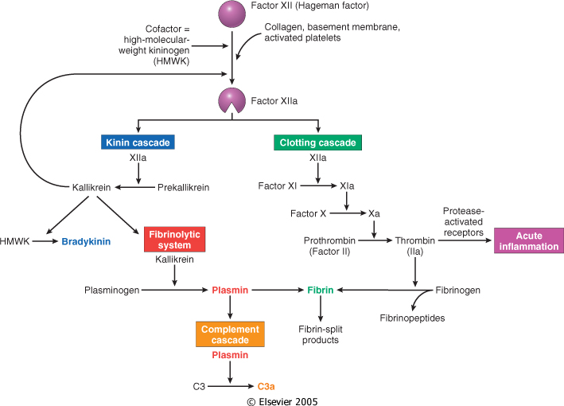
PIHTILAŞMA SİSTEMİ (KOAGULASYON SİSTEMİ)
Robbins pathological basis of disease, 7th edit, pg 67
Notes:
Koagulasyon sistemi ile inflamasyon sıkı bağlantılı. İnflamasyonda endotel zedelenmesi ile trombus oluşumu uyarılır. Pıhtılaşma sisteminde trombin çeşitli şekillerde inflamasyonu tetikler.

Slide 34
Pıhtılaşma sistemi ile inflamasyon arasındaki bağlantıyı trombin oluşturur.
FİBRİNOJEN
FİBRİN
TROMBİN (Proteaz)
Proteazla aktive olan reseptörlere bağlanarak inflamasyonu uyarır.
Bu reseptörler pekçok hücre tipinde eksprese olur.
G protein ilişkili reseptörlerdir.
P selektinin endotel hücresi membranında eksprese olması
Kemokinlerin üretilmesi
İntegrinler için endotelyal adezyon moleküllerinin uyarılması
Siklooksijenaz 2’nin indüksiyonu
PG üretimi
PAF ve NO üretimi
Notes:
Akut inflamasyon endoteli zedeleyerek veya aktive ederek koagulasyon sistemini uyarır. Trombus oluşur. Ayrıca trombinin etkileri ile inflamasyon indüklenir. Dolaşımda çözünebilir durumda olan fibrinojeni, çözünemeyen fibrin pıhtısı oluşturmak üzere yıkar.

Slide 35
FİBRİNOLİTİK SİSTEM
Robbins pathological basis of disease, 7th edit, pg 67

Slide 36
PLASMİN:
Fibrini yıkarak fibrin yıkım ürünlerinin açığa çıkmasına neden olur.
Fibrin yıkım ürünleri vaskuler permeabilitie artışına neden olur.
C3’ün fragmanlara ayrılmasını sağlar ve kompleman sistemini uyarır.
Hageman faktörü aktive etme özelliği vardır.

Slide 37
KİNİN SİSTEMİ
Robbins pathological basis of disease, 7th edit, pg 67
Notes:
Hageman faktör, karaciğerde sentezlenir ve inaktif formda plazmada bulunur. Kollagen, BM veya aktive trombositlerle temas ettiğinde yapısal değişikliğe uğrar ve aktive olur. Faktör 12a olur.
Kallikrein HMWkininojen üzerinde katalizör ve kofaktör gibi rol oynar

Slide 38
BRADİKİNİN-
Vazodilatasyon
Vaskuler geçirgenlik ↑
Düz kas kasılması
Deriye enjekte edildiğinde ağrı
Bradikinin çok kısa ömürlü
Kininaz ile inaktivasyon (büyük kısmı)
Geri kalanı plazmanın akciğerlerden geçişi sırasında “anjiotensin converting” enzim ile inaktive edilir.
KALLİKREİN-
Kemotaktik etkili
C5→ C5a dönüşümünü sağlar

Slide 39
PLAZMA KAYNAKLILAR
Karaciğerde sentezlenir. Dolaşımda inaktif formda bulunur.
Kollagen, BM yada aktive trombositlerle (endotel zedelenmesi) aktive olur.
FAKTÖR XII (HAGEMAN FAKTÖR)
Kallikrein
Plazmin
FAKTÖR XIIa
KİNİN SİSTEMİ
FİBRİNOLİTİK SİSTEM
KOAGULASYON SİSTEMİ
KOMPLEMAN SİSTEMİ
Bradikinin:
Düz kas kasılması,
Vazodilatasyon,
Vaskuler geçirgenlik ↑
Ağrı
Plazmin:
C3→ C3a
Fibrin yıkım ürünleri :
Damar geçirgenliğinde artış
Trombin: Proteazla aktive reseptörlere bağlanarak akut inflamasyonda rol oynar.
C3a, C5a (Anaflatoksinler)
C5a → Kemotaksi
C3b → Opsonizasyon
C5b-9 → Membran Atak Kompleks (bakteri lizisi)
Kallikrein:
Kemotaktik
C5 → C5a

Slide 40
Robbins pathological basis of disease, 7th edit

Slide 41
İNFLAMASYONUN AKİBETİ
REZOLÜSYON
(GERİLEME)
İYİLEŞME
Rejenerasyon,
Skar dokusu
AKUT İNFLAMASYON
KRONİK İNFLAMASYON
Notes:
Skar dokusu: Doku hasarı belirgin ve dokunun rejenerasyon kapasitesi yok / eksuda sıvısı fibrinden zengin ve temizlenemiyor.

Slide 42
İNFLAMASYON MORFOLOJİK PATERNLERİ
Seröz inflamasyon
Fibrinöz inflamasyon
Süpüratif / pürülan inflamasyon
Ülser

Slide 43
SERÖZ İNFLAMASYON
Hücreden fakir ince bir sıvının hücre hasarı sonucu ortaya çıkan boşluklarda veya vücud kavitelerinde birikimi (plevra perikard, periton)
Plazma kaynaklı veya plevra, perikard, periton gibi vücud boşluklarını döşeyen
Yanma veya viral enfeksiyon sonucun oluşan vezikül (epidermis içinde veya altında sıvı birikimi)
Plevral, perikardial, peritoneal effüzyon

Slide 44
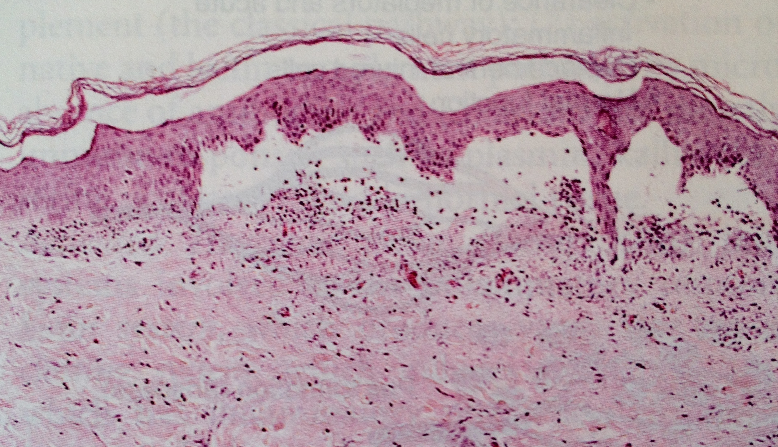
Robbins pathological basis of disease, 7th edit, pg 77

Slide 45
FİBRİNÖZ İNFLAMASYON
Vaskuler permeabilite artışının belirgin olduğu şiddetli zedelenmelerde fibrinojen gibi büyük moleküller damar dışına çıkar.
Meningsler, plevra, perikard gibi vücud boşluklarının karakteristik inflamasyonu
Fibrinoliz ile ortadan kaldırılır. Makrofajlar tarafından debriler temizlenir ve doku rezolusyonu olur.
Temizlenemezse kan damarları ve fibroblastları uyararak skar dokusu gelişimine neden olur. (ORGANİZASYON)

Slide 46
SÜPÜRATİF /PÜRÜLAN İNFLAMASYON
Nötrofiller, nekrotik hücreler ve ödem sıvısından oluşan pürülan eksudanın yoğun olduğu inflamasyon
Bazı bakteriler (ör: stafilokok) bu enfeksiyona neden olur.

Slide 47
ABSE
Pyojenik bakterilerin dokulara derin yayılımı ile oluşur.
Pürülan inflamatuar dokunun lokalize birikimi (Doku, organ veya sınırlandırılmış boşluk içinde)
Santralde nekrotik lökositler, çevresinde nötrofillerden oluşan bir zon
En dışta onarımın başladığını gösteren vaskuler dilatasyon, parankimal ve fibroblastik proliferasyon
Nekrozun bulunması abse için karakteristik
Absenin iyileşmesi ancak nekrotik eksudanın bir şekilde drene olması yani boşaltılması ile olur.

Slide 48
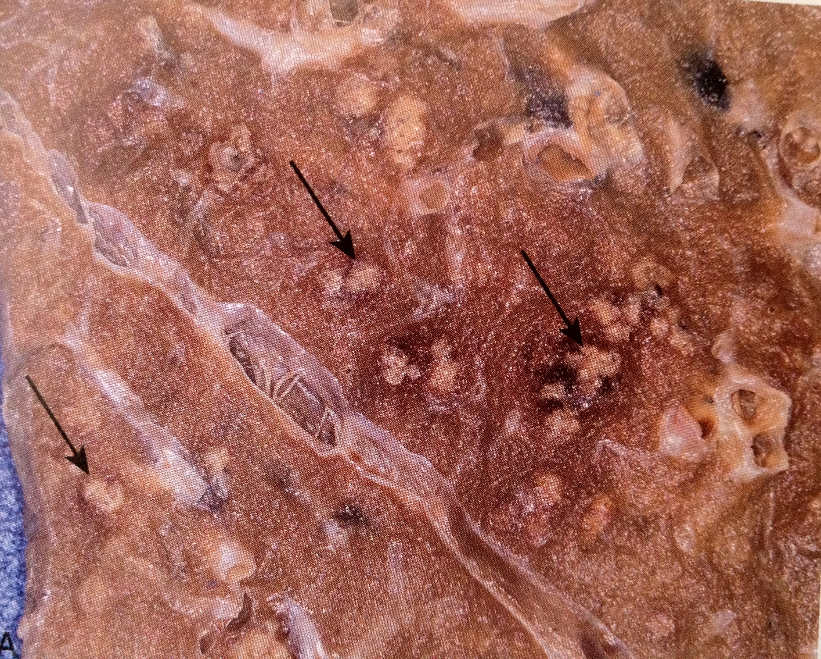
Robbins pathological basis of disease, 9th edit, pg 91

Slide 49
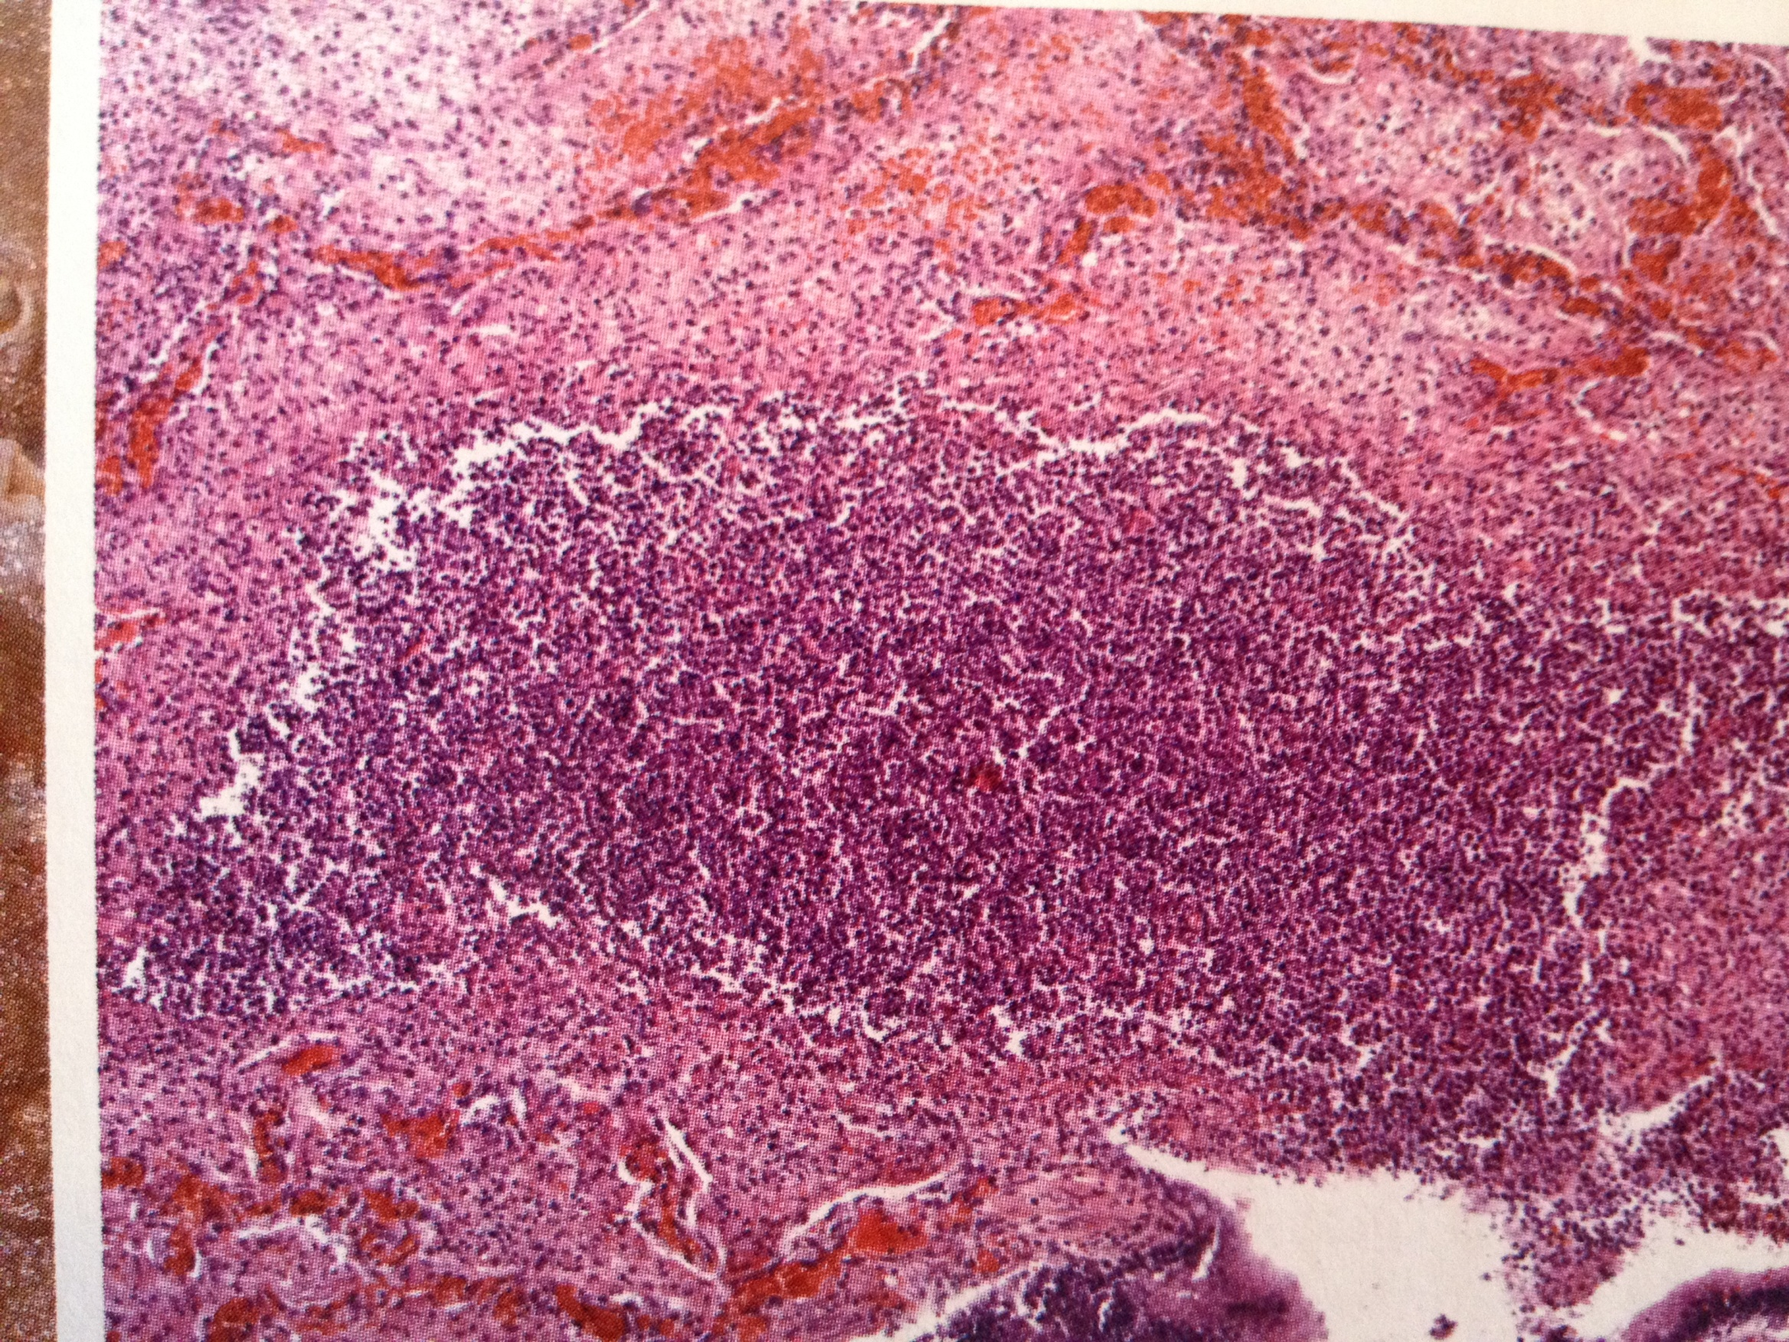
Robbins pathological basis of disease, 9th edit, pg 91

Slide 50
ÜLSER
Doku nekrozu ve buna bağlı inflamasyonun doku yüzeyinde veya yüzeye yakın kısmında olması sonucunda, nekrotik inflamasyonlu doku dökülür ve doku defekti oluşur.İnflamatuar nekrotik dokunun dökülmesi sonucu doku yüzeyinin ortadan kalkarak, derin bir kavitasyon oluşturması
Gastrointestinal veya genitoüriner sistemdeki mukoza nekrozu
Dolaşım bozukluğu olan yaşlılarda subkutan inflamasyon

Slide 51
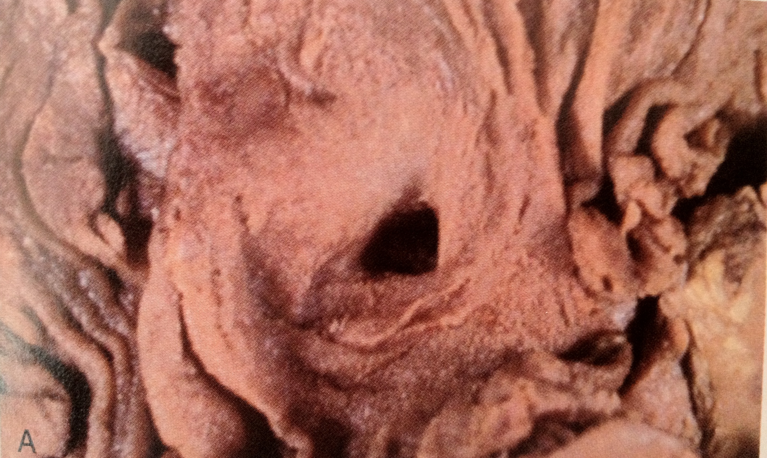
Robbins pathological basis of disease, 7th edit, pg 78

Slide 52
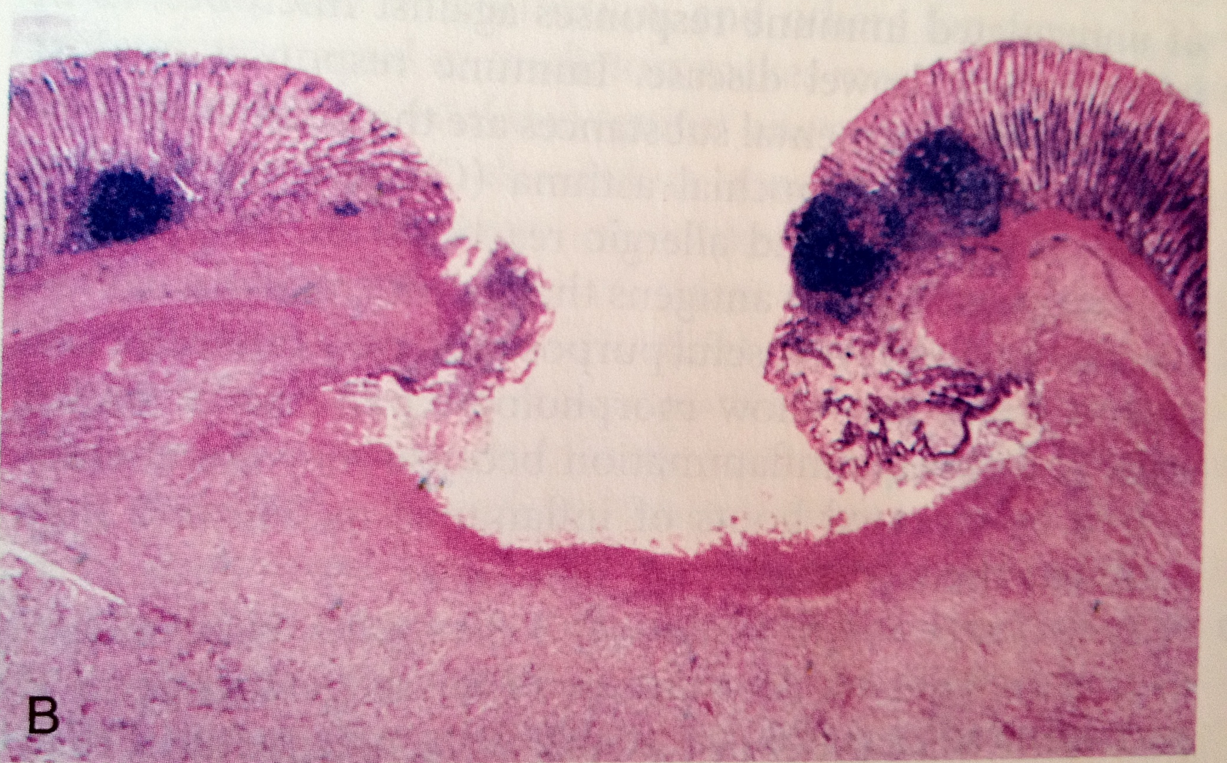
Robbins pathological basis of disease, 7th edit, pg 78

